Slide 1
II. Η ΕΚΛΟΓΙΚΗ ΔΙΑΔΙΚΑΣΙΑ ΚΑΙ ΤΑ ΕΚΛΟΓΙΚΑ ΣΥΣΤΗΜΑΤΑ
‘Έννοια και χαρακτηριστικά

Slide 2
Εκλογικό σύστημα
Είναι η μέθοδος κατανομής των βουλευτικών (ή άλλου τύπου) εδρών μεταξύ των κομμάτων (και μεταξύ των υποψηφίων) που μετέχουν στις εκλογές βάσει των ψήφων που έλαβε κάθε συνδυασμός.

Slide 3
Εκλογικό Σώμα
Εκλογικό σώμα = όλοι οι πολίτες πού έχουν την κατά νόμον ηλικία που επιτρέπει την άσκηση του εκλογικού δικαιώματος (στην Ελλάδα πλέον τα 17 έτη)
Εγγεγραμμένοι ψηφοφόροι = όλοι οι πολίτες που είναι εγγεγραμμένοι στους εκλογικούς καταλόγους

Slide 4
Εκλογικό σώμα και εγγραφή στους εκλογικούς καταλόγους
Αυτόματα με την συμπλήρωση της νόμιμης ηλικίας
(π.χ. Ελλάδα)
εκλογικό σώμα = εγγεγραμμένοι ψηφοφόροι
Με ειδική αίτηση εγγραφής του εκλογέα (π.χ. ΗΠΑ)
εκλογικό σώμα ≠εγγεγραμμένοι ψηφοφόροι
ΠΑΝΤΑ: βάση υπολογισμού (συμμετοχής, αποχής κλπ) είναι οι εγγεγραμμένοι ψηφοφόροι

Slide 5
Εκλογική περιφέρεια
Εκλογική περιφέρεια = γεωγραφική υποδιαίρεση της επικράτειας που χρησιμεύει ως:
1. πλαίσιο για την εκλογή
2. βάση για την κατανομή των εδρών
Εκλέγει διαφορετικό αριθμό εκπροσώπων ανάλογα με τον πληθυσμό της (π.χ. βουλευτικές εκλογές στην Ελλάδα) ή τον ίδιο αριθμό εκπροσώπων (π.χ. Γερουσιαστικές εκλογές στις ΗΠΑ).

Slide 6
Μια εκλογική περιφέρεια μπορεί να είναι:
Μια διοικητική ή πολιτική υποδιαίρεση (νομός στην Ελλάδα, επαρχία στην Κύπρο, provinzia στην Ιταλία)
Υποδιαίρεση της χώρας αποκλειστικά για εκλογικούς σκοπούς (περιφέρειες της Βρετανίας ή Γαλλίας)
Ολόκληρη η χώρα (Ισραήλ για τις βουλευτικές εκλογές, Ελλάδα για τις ευρω-εκλογές)

Slide 7
Σε εκλογές προέδρου μιας χώρας
Άμεση εκλογή του προέδρου➔ η εκλογική περιφέρεια είναι ολόκληρη η επικράτεια.
Προεδρικές εκλογές ΗΠΑ ➔ οι ψηφοφόροι εκλέγουν εκλέκτορες (όχι τον πρόεδρο απευθείας)➔εκλογική περιφέρεια η κάθε Πολιτεία.

Slide 8
Gerrymandering (σαλαμοποίηση)
Η διαστρέβλωση των εκλογικών περιφερειών βάσει του τρόπου οριοθέτησής τους: οι περιφέρειες διαμορφώνονται κατά το δοκούν για να περιοριστεί η εκπροσώπηση του αντιπάλου και να αναδειχθεί η δύναμη αυτού που διαμορφώνει τις εκλογικές περιφέρειες.

Slide 9
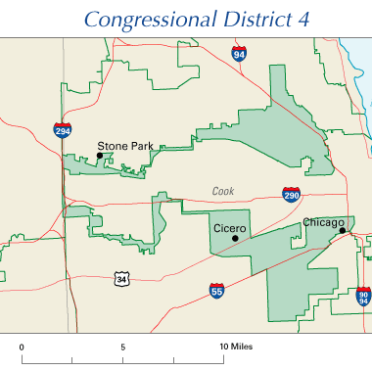
Παράδειγμα gerrymandering

Slide 10
Μονοεδρικές ή πολυεδρικές εκλογικές περιφέρειες
Οι εκλογικές περιφέρειες χωρίζονται επίσης σε:
Μονοεδρικές: κάθε εκλογική περιφέρεια εκλέγει πάντα μόνο μια έδρα
Πολυεδρικές: η εκλογική περιφέρεια περιλαμβάνει πάνω από μια έδρες

Slide 11
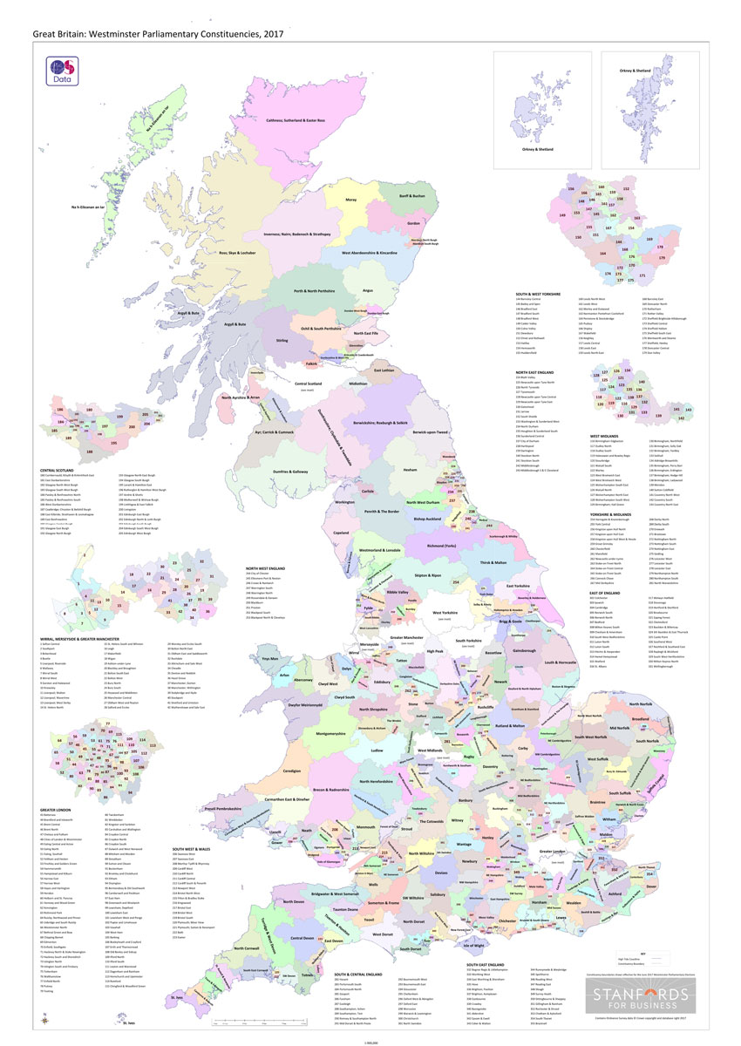
Ηνωμένο Βασίλειο
Οι μονοεδρικές εκλογικές περιφέρειες στο Ηνωμένο Βασίλειο

Slide 12
Εκλογικοί κατάλογοι
Οι ειδικοί ονομαστικοί κατάλογοι βάσει των οποίων την ημέρα των εκλογών γίνεται η αναγνώριση των ψηφοφόρων.
Στην Ελλάδα, οι εκλογικοί κατάλογοι συντάσσονται σε επίπεδο Δήμου.

Slide 13
Εκλογιμότητα
Το σύνολο των τυπικών προϋποθέσεων που πρέπει να συγκεντρώνει ένας υποψήφιος, ώστε να είναι εκλόγιμος
ιθαγένεια
ηλικία
μη ύπαρξη ασυμβιβάστων
(π.χ. Εν ενεργεία στρατιωτικός)
Notes:
Ορισμός ασυμβίβαστων

Slide 14
Διαδικασία ψηφοφορίας
Η εκλογή διεξάγεται σε εκλογικά καταστήματα (ή κέντρα)
Υπό την εποπτεία του αντιπροσώπου της δικαστικής αρχής
Και της εφορευτικής επιτροπής που αποτελείται από πολίτες εγγεγραμμένους στο συγκεκριμένο εκλογικό τμήμα
Και παρακολουθείται από αντιπροσώπους των κομμάτων

Slide 15
Εκλογικά ψηφοδέλτια
Τα ψηφοδέλτια περιλαμβάνουν τους υποψήφιους όλων των εκλογικών συνδυασμών κάθε εκλογικής περιφέρειας
Διαμορφώνονται είτε σε ενιαίο φύλλο (ένα φύλλο που περιλαμβάνει όλους τους υποψήφιους όλων των κομμάτων) είτε σε χωριστό φύλλο ανά συνδυασμό.

Slide 16
Ψηφοδέλτιο στις βουλευτικές εκλογές του Ηνωμένου Βασιλείου

Slide 17
Κατηγορίες εκλογικών συστημάτων
Τα εκλογικά συστήματα χωρίζονται σε 3 κατηγορίες
Πλειοψηφικά συστήματα
Αναλογικά συστήματα
Μικτά συστήματα

Slide 18
ΠΛΕΙΟΨΗΦΙΚΑ ΣΥΣΤΗΜΑΤΑ
Πλειοψηφικό είναι το σύστημα κατά το οποίο σε κάθε εκλογική περιφέρεια εκλέγεται μόνο ο συνδυασμός ή ο υποψήφιος που λαμβάνει την πλειοψηφία των ψήφων.

Slide 19
Πλειοψηφικά Συστήματα ΜΟΝΟΕΔΡΙΚΑ Η ΠΟΛΥΕΔΡΙΚΑ
Τα πλειοψηφικά συστήματα χωρίζονται ανάλογα με τον αριθμό των βουλευτών που εκλέγονται σε κάθε περιφέρεια σε :
Μονοεδρικά συστήματα: όταν κάθε εκλογική περιφέρεια εκλέγει ένα βουλευτή (π.χ. Μ Βρετανία, Γαλλία, Ρωσία)
Πολυεδρικά συστήματα: όταν κάθε εκλογική περιφέρεια εκλέγει περισσότερους βουλευτές. Στην περίπτωση αυτή, ο πλειοψηφών συνδυασμός εκλέγει όλους τους βουλευτές της συγκεκριμένης περιφέρειας.

Slide 20
Πλειοψηφικά συστήματα 1 ή 2 γύρων
Τα πλειοψηφικά συστήματα χωρίζονται ανάλογα με την πλειοψηφία που απαιτείται για την εκλογή σε :
Συστήματα ενός γύρου ή σχετικής πλειοψηφίας
(first-past-the-post)
Εκλέγεται ο βουλευτής ή ο συνδυασμός που λαμβάνει την σχετική πλειοψηφία.
(Ην. Βασίλειο, Καναδάς, Η.Π.Α., Ινδία κ.α.).
Συστήματα δύο γύρων Εκλέγεται ο βουλευτής ή ο συνδυασμός που λαμβάνει την απόλυτη πλειοψηφία.
Αν δεν λάβει κανείς την απόλυτη πλειοψηφία, η εκλογή επαναλαμβάνεται μεταξύ των 2 πρώτων ή όσων συγκέντρωσαν συγκεκριμένο ποσοστό και εκλέγεται πλέον ο πλειοψηφών υποψήφιος.
(Γαλλία, γαλλόφωνες χώρες Αφρικής, εκλογές προέδρων δημοκρατίας)

Slide 21
Το σύστημα της Εναλλακτικής Ψήφου (Αlternative Vote - AV)
Η Εναλλακτική Ψήφος συνδυάζει την διαδικασία δύο γύρων σε μια ψηφοφορία. Ο ψηφοφόρος δεν ψηφίζει έναν μονάχα υποψήφιο, αλλά όλους με σειρά προτίμησης.
Εφόσον ένας υποψήφιος λάβει την απόλυτη πλειοψηφία των εγκύρων ψηφοδελτίων εκλέγεται και η διαδικασία σταματά εκεί.
Η διαδικασία επαναλαμβάνεται, μέχρι κάποιος υποψήφιος να λάβει την απόλυτη πλειοψηφία των ψήφων.
Εφόσον κανείς υποψήφιος δέν έχει λάβει απόλυτη πλειοψηφία, ο υποψήφιος που έχει με τις λιγότερες πρώτες προτιμήσεις αποκλείεται και η ψήφοι του μεταφέρονται στον υποψήφιο που καταγράφηκε ως δεύτερη επιλογή κάθε ψηφοδελτίου.

Slide 22
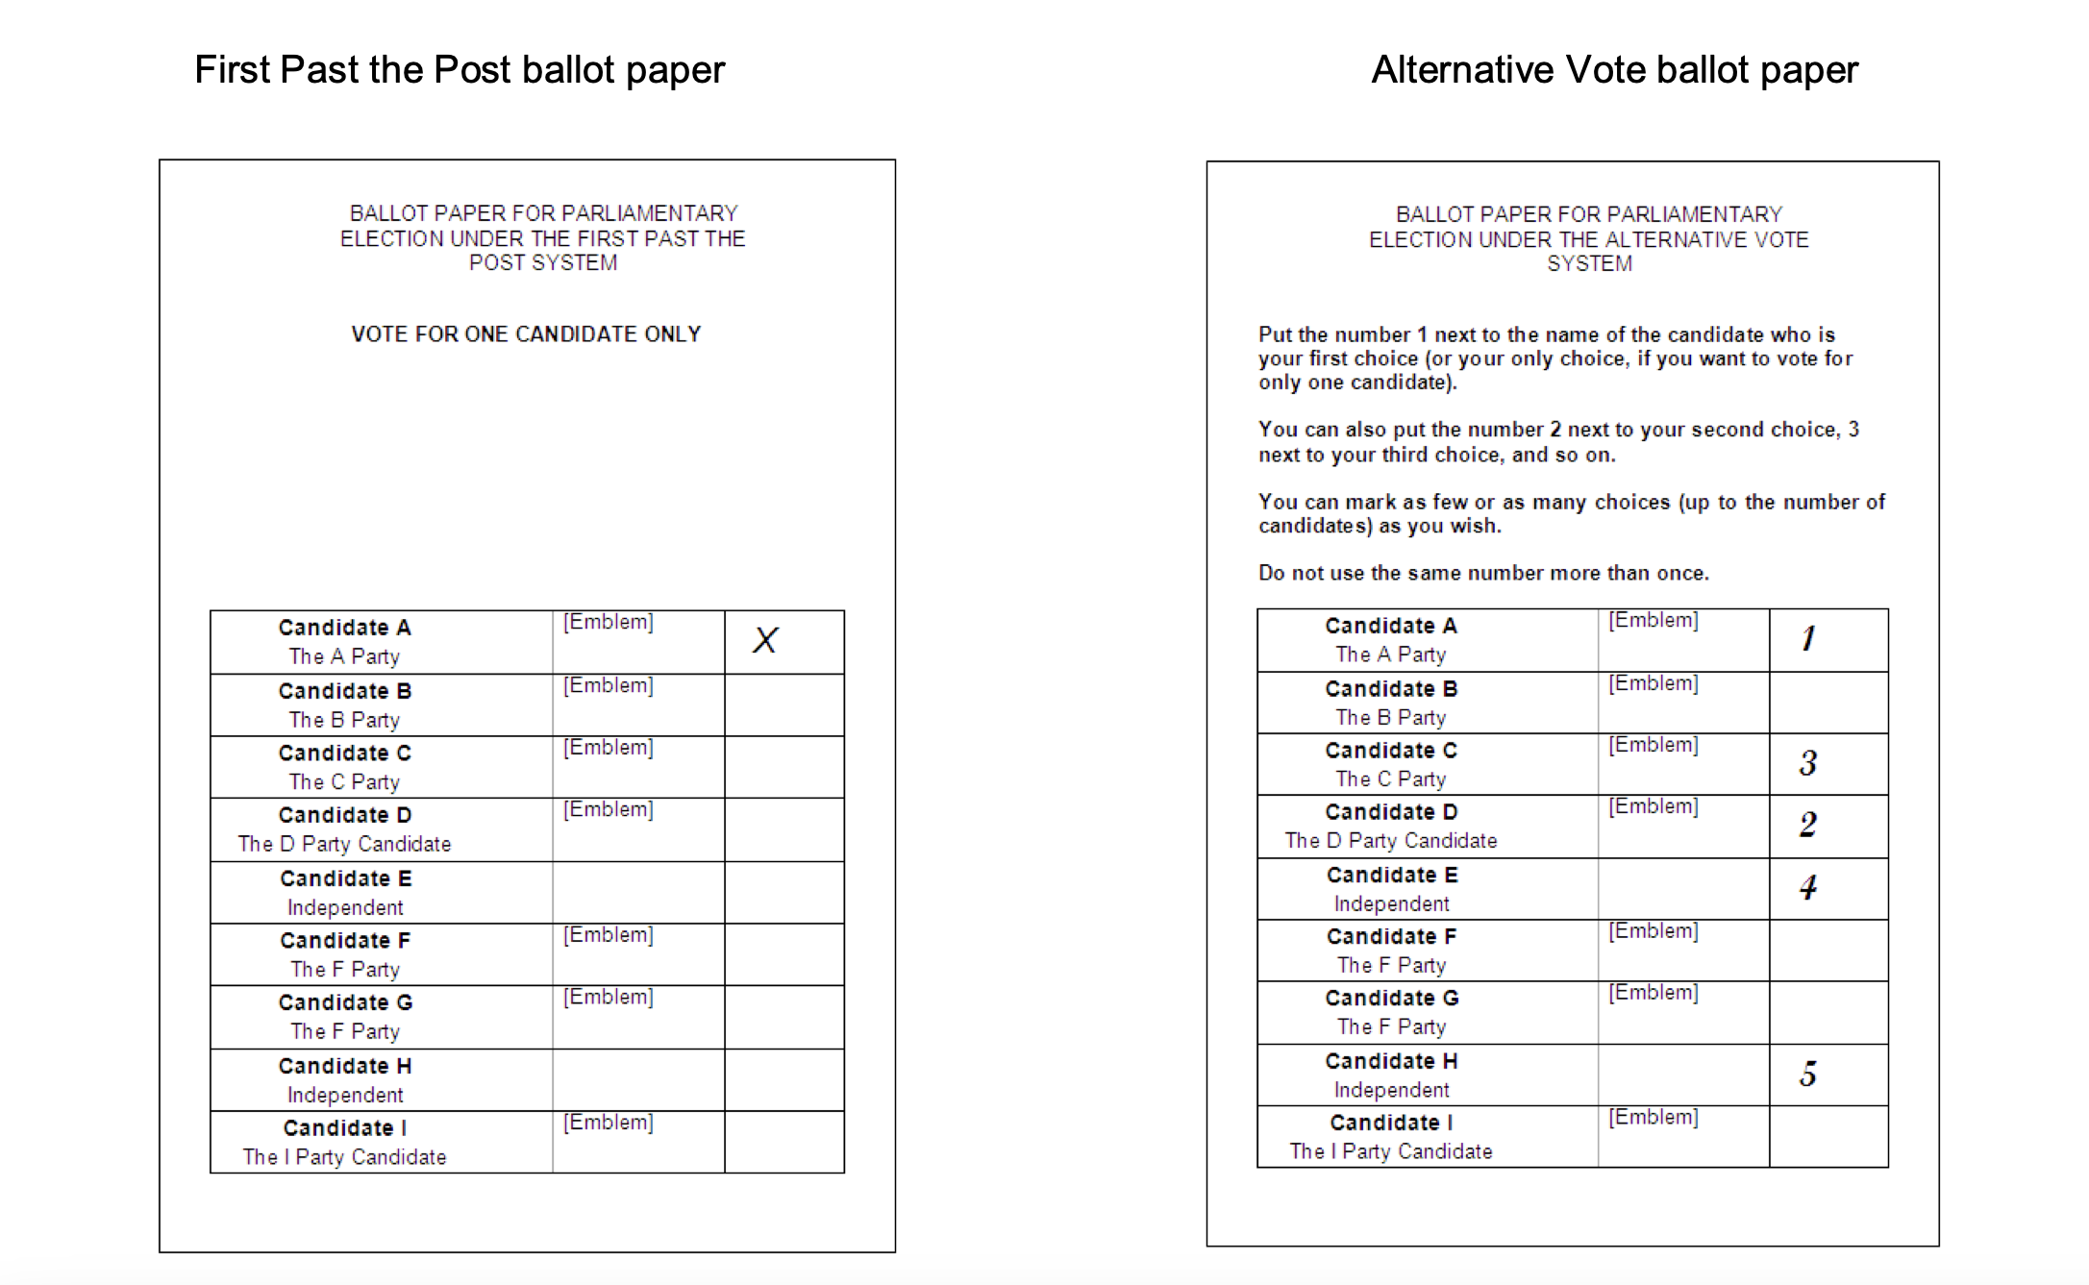
Η εναλλακτική ψήφος
Διαφορές ανάμεσα στο πλειοψηφικό ενός γύρου (first past the post) και στην Εναλλακτική Ψήφο (Alternative Vote)

Slide 23
Το σύστημα της Εναλλακτικής Ψήφου (Αlternative Vote - AV)
Το σύστημα Εναλλακτικής Ψήφου χρησιμοποιείται για τις εκλογές της Βουλής της Αυστραλίας, στο Μέιν των ΗΠΑ και είχε τεθεί ανεπιτυχώς σε δημοψήφισμα στην Βρετανία το 2010 για χρήση στις κοινοβουλευτικές εκλογές της χώρας.

Slide 24
ΑΝΑΛΟΓΙΚΑ ΣΥΣΤΗΜΑΤΑ
Αναλογικό είναι το σύστημα κατά το οποίο οι έδρες κάθε εκλογικής περιφέρειας κατανέμονται μεταξύ των μετεχόντων συνδυασμών ανάλογα με τις ψήφους που έλαβε ο καθένας από αυτούς.
Στην ουσία (αντίθετα από το πλειοψηφικό σύστημα) στο αναλογικό μετέχουν στην κατανομή των εδρών πλείονες συνδυασμοί.
Από τη φύση του ένα αναλογικό σύστημα είναι συμβατό μόνο με πολυεδρικές περιφέρειες.

Slide 25
Αναλογικά συστήματα ΣΤΑΥΡΟΣ - ΛΙΣΤΑ
Στα αναλογικά συστήματα οι έδρες κατανέμονται μεταξύ των συνδυασμών ανάλογα με τις ψήφους που έλαβε ο καθένας από αυτούς, άρα δεν εκλέγονται όλοι οι υποψήφιοι ενός συνδυασμού.

Slide 26
Η επιλογή των εκλεγόμενων υποψηφίων μπορεί να γίνει:
ΜΕ ΕΠΙΛΟΓΗ ΤΩΝ ΚΟΜΜΑΤΩΝ (σύστημα λίστας ή δεσμευμένων συνδυασμών): σειρά των υποψηφίων προαποφασίζεται και ο ψηφοφόρος ψηφίζει μόνο τον συνδυασμό ή κόμμα χωρίς να μπορεί να επιλέξει έναν υποψήφιο (π.χ. Ισπανία)
ΜΕ ΕΠΙΛΟΓΗ ΤΟΥ ΨΗΦΟΦΟΡΟΥ (σύστημα σταυρού ή προτιμησιακή ψήφος): οι ψηφοφόροι επιλέγουν ένα ή περισσότερους υποψήφιους ενός συνδυασμού (π.χ. Ελλάδα)
ΜΕ ΣΥΝΔΥΑΣΜΟ ΤΩΝ 2: τα κόμματα αποφασίζουν την σειρά των υποψηφίων αλλά οι ψηφοφόροι μπορούν να την αλλάξουν δίνοντας προτίμηση σε συγκεκριμένο υποψήφιο (π.χ. Βέλγιο)
PANACHAGE (ΑΝΟΙΚΤΑ ΨΗΦΟΔΕΛΤΙΑ): Υποσύστημα της προτιμησιακής ψήφου όπου ο ψηφοφόρος μπορεί να δώσει την προτίμησή του σε υποψήφιους που μπορεί να ανήκουν σε διάφορους συνδυασμούς (π.χ. Λουξεμβούργο)

Slide 27
Ψηφοδέλτιο με λίστα
Εκλογές του 2015 για τη Γερουσία στην περιφέρεια Αστούριας της Ισπανίας

Slide 28
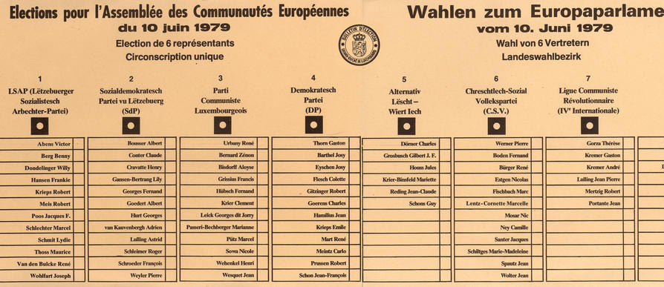
Panachage
Παράδειγμα ψηφοδελτίου στις εκλογές του Λουξεμβούργου

Slide 29
Υπάρχουν διάφορες μέθοδοι αλλοίωσης της αναλογικότητας μιας εκλογής
1. Το σύστημα που χρησιμοποιούσε η Ελλάδα κατά τη δεκαετία του 1970 και 80 (και σε κάποιες περιπτώσεις και αργότερα) – γνωστό ως ΕΝΙΣΧΥΜΕΝΗ ΑΝΑΛΟΓΙΚΗ: αναλογικό σύστημα όπου ωστόσο τα κόμματα για να μετάσχουν στην β’ κατανομή των αδιάθετων εδρών έπρεπε να διαθέτουν υψηλό ποσοστό ψήφων (στην Ελλάδα 17%) και η κατανομή των αδιάθετων εδρών γινόταν βάσει όχι των υπολοίπων ενός συνδυασμού αλλά βάσει όλων των ψήφων του εκ νέου.
2. Το σύστημα bonus όπου το κόμμα/συνδυασμός/συνασπισμός κομμάτων που κερδίζει την σχετική πλειοψηφία λαμβάνει ένα επιπλέον αριθμό εδρών για να του επιτρέψει να αποκτήσει ευκολότερα κοινοβουλευτική πλειοψηφία. Το σύστημα αυτό ισχύει στην Ελλάδα στις τελευταίες εκλογικές αναμετρήσεις (αρχικά bonus 40 και μετά 50 εδρών – όχι στην επερχόμενη) ενώ εφαρμόζεται και στην Ιταλία. Το σύστημα αυτό είναι αναλογικό, απλώς οι προς κατανομή έδρες περιορίζονται εκ των προτέρων.

Slide 30
Η προϋπόθεση ελάχιστου ποσοστού για συμμετοχή στην κατανομή των εδρών
Ο νόμος σε ένα αναλογικό σύστημα μπορεί να θέτει ελάχιστο ποσοστό ψήφων για ένα συνδυασμό (π.χ. 3,25% στο Ισραήλ, 3% στην Ελλάδα, 5% στην Γερμανία,10% στην Τουρκία) για να επιτρέψει στον συνδυασμό την συμμετοχή του στην κατανομή εδρών.

Slide 31
Οι μέθοδοι κατανομής των εδρών
Για την κατανομή των εδρών έχουν επινοηθεί διάφορες μέθοδοι

Slide 32
Αναλογικά συστήματα ΤΟ ΕΚΛΟΓΙΚΟ ΜΕΤΡΟ
Εκλογικό μέτρο είναι ο ελάχιστος αριθμός ψήφων που απαιτείται για να μπορέσει ένας συνδυασμός να εκλέξει έδρα.
Το εκλογικό μέτρο μπορεί να είναι:
ενιαίο ανά την επικράτεια (διαίρεση του αριθμού των έγκυρων ψηφοδελτίων στην εκλογική διαδικασία δια του αριθμού των εδρών προς κατανομή). Τούτο συμβαίνει στις εκλογές με ενιαία εκλογική περιφέρεια (Ισραήλ)
Ή να διαφέρει ανά εκλογική περιφέρεια και να είναι το πηλίκο της διαίρεσης του αριθμού των έγκυρων ψηφοδελτίων στην κάθε περιφέρεια δια του αριθμού των εδρών της περιφέρειας αυτής.

Slide 33
Η κατανομή των αδιάθετων εδρών βάσει των αχρησιμοποίητων υπολοίπων
Οι αδιάθετες έδρες μοιράζονται με βάση τα υπόλοιπα που απέμειναν στους συνδυασμούς μετά την πρώτη κατανομή (αν ένα κόμμα σε μια περιφέρεια έχει λάβει 40.000 ψήφους και το εκλογικό μέτρο είναι 30.000, εκλέγει ένα βουλευτή και έχει ένα αχρησιμοποίητο υπόλοιπο ψήφων 10.000). Η πρώτη αδιάθετη έδρα μιας περιφέρειας δίνεται στο κόμμα με το μεγαλύτερο υπόλοιπο, η δεύτερη σε αυτό με το αμέσως επόμενο μεγαλύτερο υπόλοιπο κ.ο.κ. έως ότου συμπληρωθούν όλες οι έδρες.
Τούτο μπορεί να γίνει είτε στο επίπεδο της ίδιας της περιφέρειας είτε σε μείζονες (ευρύτερες) περιφέρειες. Για παράδειγμα στην Ελλάδα τούτο γίνεται σε επίπεδο περιφερειών (π.χ. Θεσσαλία, Κεντρική Μακεδονία).

Slide 34
Οι αδιάθετες έδρες
Σπάνια κατανέμονται όλες οι έδρες μιας εκλογικής περιφέρειας με την χρήση του εκλογικού μέτρου.
Οι έδρες που δεν έχουν δοθεί (αδιάθετες έδρες) κατανέμονται με 2 πλαίσια κατανομής:
Μέσα στην περιφέρεια με χρήση διαφόρων τρόπων (μεγαλύτερος μέσος όρος ή μεγαλύτερα αχρησιμοποίητα υπόλοιπα)
Σε μείζονες ή ευρύτερες περιφέρειες ή και σε ολόκληρη την επικράτεια (β’ και γ’ κατανομή) έως την εξάντληση όλων των αδιάθετων εδρών με χρήση των ίδιων όπως και παραπάνω τρόπων

Slide 35
Αχρησιμοποίητα υπόλοιπα Παράδειγμα μιας εκλογικής περιφέρειας με 4 έδρες, 5 συνδυασμούς και 100.000 έγκυρα ψηφοδέλτια
Εκλογικό μέτρο 100.000: 4 = 25.000
Διαιρέτης 25.000 | Συνδ Α 35.000 ψήφοι | Συνδ Β 20.000 ψήφοι | Συνδ Γ 17.000 ψήφοι | Συνδ Δ 16.000 ψήφοι | Συνδ Ε 12.000 ψήφοι
1η έδρα στον συνδυασμό Α | 35.000 | 20.000 | 17.000 | 16.000 | 12.000
Αχρησιμοποίητα υπόλοιπα | 10.000 | 20.000 | 17.000 | 16.000 | 12.000

Slide 36
Αχρησιμοποίητα υπόλοιπα Παράδειγμα μιας εκλογικής περιφέρειας με 4 έδρες, 5 συνδυασμούς και 100.000 έγκυρα ψηφοδέλτια
Η 1^{η} έδρα χορηγείται στον συνδυασμό Α
Η 2^{η} έδρα βάσει του μεγαλύτερου αχρησιμοποίητου υπόλοιπου στον συνδυασμό Β
Η 3^{η} έδρα ομοίως στον συνδυασμό Γ
Η 4^{η} έδρα ομοίως στον συνδυασμό Δ

Slide 37
Σύστημα Hagenbach-Bischoff (μέθοδος +1)
Δημιουργήθηκε από τον Ελβετό καθηγητή μαθηματικών και φυσικής Eduard Hagenbach-Bischoff.
Βασικό χαρακτηριστικό: η διαφοροποίηση των εκλογικών μέτρων. Εκλογικό μέτρο είναι το πηλίκο του συνόλου των έγκυρων ψήφων προς το σύνολο των εδρών + μία.
Εκλογικό μέτρο = σύνολο εγκύρων ψήφων/ διαθέσιμες έδρες +1
Τούτο διευκολύνει την πλήρη κατανομή των εδρών.
Η δεύτερη κατανομή διενεργείται στην περιφέρεια (ή σε ευρύτερες περιφέρειες) βάσει των αχρησιμοποίητων υπολοίπων του κάθε συνδυασμού.

Slide 38
Σύστημα Hagenbach-Bischoff Παράδειγμα μιας εκλογικής περιφέρειας με 4 έδρες, 5 συνδυασμούς και 100.000 έγκυρα ψηφοδέλτια
Εκλογικό μέτρο 100.000: 4 (+1) = 20.000
Διαιρέτης 20.000 | Συνδ Α 35.000 ψήφοι | Συνδ Β 20.000 ψήφοι | Συνδ Γ 17.000 ψήφοι | Συνδ Δ 16.000 ψήφοι | Συνδ Ε 12.000 ψήφοι
1η έδρα στον συνδυασμό Α 2^{η} έδρα στον συνδυασμό Β | 35.000 | 20.000 | 17.000 | 16.000 | 12.000
Αχρησιμοποίητα υπόλοιπα | 15.000 | - | 17.000 | 16.000 | 12.000

Slide 39
Σύστημα D’Hondt ή σύστημα μεγαλύτερων μέσων όρων
Επινοήθηκε από τον Βέλγο μαθηματικό Victor d’ Hondt
Χρησιμοποιείται σε Βέλγιο, Αυστρία, Τσεχία, Δανία, Φιλανδία, Ισραήλ, Ολλανδία, Ισπανία, Πορτογαλία κ.α.
Οι ψήφοι των συνδυασμών κάθε εκλογικής περιφέρειας διαιρούνται διαδοχικά δια του 1,2,3, κ.λ.π. μέχρις εξαντλήσεως του αριθμού των εδρών αυτής.
Οι έδρες κατόπιν κατανέμονται στους συνδυασμούς που έχουν κατά σειρά ΤΑ ΜΕΓΑΛΥΤΕΡΑ ΠΗΛΙΚΑ μέχρις πλήρους κάλυψης των εδρών.

Slide 40
Σύστημα D’ Hondt Παράδειγμα μιας εκλογικής περιφέρειας με 4 έδρες, 5 συνδυασμούς και 100.000 έγκυρα ψηφοδέλτια
διαιρέτης | Συνδ Α 35.000 ψήφοι | Συνδ Β 20.000 ψήφοι | Συνδ Γ 17.000 ψήφοι | Συνδ Δ 16.000 ψήφοι | Συνδ Ε 12.000 ψήφοι
1 | 35.000 | 20.000 | 17.000 | 16.000 | 12.000
2 | 17.500 | 10.000 | 8.500 | 8.000 | 6.000
3 | 11.666 | 6.667 | 5.667 | 5.334 | 4.000
4 | 8.750 | 5.000 | 4.250 | 4.000 | 3.000

Slide 41
Σύστημα D’ Hondt Παράδειγμα μιας εκλογικής περιφέρειας με 4 έδρες, 5 συνδυασμούς και 100.000 έγκυρα ψηφοδέλτια
Η 1^{η} έδρα χορηγείται στον συνδυασμό Α
Η 2^{η} έδρα στον συνδυασμό Β
Η 3^{η} έδρα στον συνδυασμό Α
Η 4^{η} έδρα στον συνδυασμό Γ

Slide 42
Σύστημα Sainte-Laguë
Επινοήθηκε από τον Γάλλο μαθηματικό André Sainte-Laguë. Χρησιμοποιείται λιγότερο ευρέως (στην Σουηδία, Νορβηγία κ.α) . Αναλογικότερη εκδοχή του συστήματος D’ Hondt.
Οι ψήφοι κάθε συνδυασμού διαιρούνται δια του 2ν + 1
(ν = αριθμός των εδρών που έχει λάβει κάθε συνδυασμός μέχρι τη συγκεκριμένη διαίρεση. Όλοι οι συνδυασμοί ξεκινούν από 0 έδρες).
Αφού υπολογιστεί το εκλογικό μέτρο για κάθε κόμμα, αυτό με το μεγαλύτερο πηλίκο την καταλαμβάνει. Η ίδια διαδικασία επαναλαμβάνεται για τη διανομή κάθε έδρας μέχρις εξαντλήσεως του αριθμού των εδρών.

Slide 43
Το σύστημα Sainte-Laguë (Εκλογική περιφέρεια 4 εδρών με 5 συνδυασμούς Εγκυρα ψηφοδέλτια 100.000)
Διαιρέτης 2ν+1 όπου ν= | Συνδ Α 35.000 ψήφοι | Συνδ Β 20.000 ψήφοι | Συνδ Γ 17.000 ψήφοι | Συνδ Δ 16.000 ψήφοι | Συνδ Ε 12.000 ψήφοι
0 (για όλους) | 35.000 | 20.000 | 17.000 | 16.000 | 12.000
1 για Α 0 για Β,Γ,Δ | 11.666 | 20.000 | 17.000 | 16.000 | 12.000
1 για Α κ Β 0 για Γ,Δ | 11.666 | 6.667 | 17.000 | 16.000 | 12.000
1 για Α, Β κ Γ 0 για Δ | 11.666 | 6.667 | 5,667 | 16.000 | 12.000

Slide 44
Το σύστημα Sainte-Laguë για το προηγούμενο παράδειγμα
Μετά την 1^{η} διαίρεση (το ν= 0 για όλους τους συνδυασμούς) το μεγαλύτερο πηλίκο είναι του συνδυασμού Α που λαμβάνει την 1^{η} έδρα
Μετά την 2^{η} διαίρεση (το ν= 1 για τον συνδυασμό Α και 0 για τους λοιπούς) το μεγαλύτερο πηλίκο είναι του συνδυασμού Β που λαμβάνει την 2^{η} έδρα
Μετά την 3^{η} διαίρεση (το ν= 1 για τους συνδυασμό Α και Β και 0 για τους συνδυασμούς Γ και Δ) το μεγαλύτερο πηλίκο είναι του συνδυασμού Γ που λαμβάνει την 3^{η} έδρα
Μετά την 4^{η} διαίρεση (το ν= 1 για τους συνδυασμό Α, Β και Γ και 0 για τον συνδυασμό Δ) το μεγαλύτερο πηλίκο είναι του συνδυασμού Δ που λαμβάνει την 4^{η} έδρα.

Slide 45
Το σύστημα της Ενιαίας Μεταβιβαζόμενης Ψήφου (Single Transferable Vote)
Γνωστό και ως σύστημα Hare ή ως ταξινομική ψήφος
Είναι αναλογικό σύστημα - απλό στην εφαρμογή του αλλά περίπλοκο στον υπολογισμό και διαθέτει πολλές παραλλαγές
Εφαρμόζεται στην Ιρλανδία και τη Μάλτα ενώ παραλλαγή του και στην Β. Ιρλανδία. Λειτουργεί αποκλειστικά σε πολυεδρικές περιφέρειες

Slide 46
Η βασική αρχή του συστήματος
Κάθε ψηφοφόρος δεν ψηφίζει ένα μόνο υποψήφιο (ή περισσότερους ομοιόβαθμα), αλλά πολλούς υποψηφίους ανεξάρτητα από το κόμμα που ο καθένας ανήκει με σειρά προτίμησης, βάζοντας τους αριθμούς 1,2,3 κ.ο.κ. μέχρι τον αριθμό των προς κατανομή εδρών.

Slide 47
Η διαδικασία
1. Διαμορφώνεται το εκλογικό μέτρο = το πηλίκο της διαίρεσης του συνόλου των ψήφων σε μια περιφέρεια προς το σύνολο των εδρών (ή των εδρών +1 ή +2 σε κάποιες παραλλαγές του συστήματος).
2. Οι υποψήφιοι (όχι οι συνδυαμοί) που έχουν ξεπεράσει το μέτρο σε πρώτες προτιμήσεις εκλέγονται.
3. Όταν ωστόσο έχουν περισσότερες πρώτες προτιμήσεις από τις αναγκαίες (λ.χ. το μέτρο είναι 14.000 αλλά ένας υποψήφιος έχει λάβει 18.000) τότε οι επιπλέον ψήφοι (στο ανωτέρω παράδειγμα 4.000 ψήφοι) μεταφέρονται στους υποψήφιους που έχουν δώσει τη 2^{η} προτίμηση.
4. Η μεταφορά ωστόσο δεν είναι ακέραιη αλλά υπολογίζεται ως πηλίκο της διαίρεσης των 4.000/18.000. Δηλαδή κάθε υποψήφιος που έχει λάβει τη δεύτερη προτίμηση των 18.000 ψηφοφόρων λαμβάνει 0,22 ψήφους για κάθε δεύτερη προτίμηση που λαμβάνει.
5. Εάν με τον τρόπο αυτό κάποιος υποψήφιος καλύψει το εκλογικό μέτρο εκλέγεται

Slide 48
Η διαδικασία (2)
Εφόσον δεν κατανεμηθούν όλες οι έδρες, ο υποψήφιος με τις λιγότερες πρώτες προτιμήσεις αποκλείεται και οι ψήφοι του μεταφέρονται ακέραιες στους υποψήφιους που έχουν τις δεύτερες προτιμήσεις του.
Η διαδικασία αποκλεισμού των υποψήφιων με τις λιγότερες πρώτες προτιμήσεις επαναλαμβάνεται μέχρις ότου καλυφθούν όλες οι έδρες

Slide 49
Το γερμανικό εκλογικό σύστημα
Αναλογικό σύστημα με στοιχεία μονοεδρικής εκπροσώπησης. Χρησιμοποιείται στις εκλογές της ομοσπονδιακής Βουλής (Bundestag) της Γερμανίας.
Η χώρα είναι διαιρεμένη σε μονοεδρικές περιφέρειες ίσες με το ήμισυ του συνόλου των εδρών του Bundestag. Τα κόμματα κατεβάζουν έναν υποψήφιο σε κάθε μία από αυτές.
Για τις άλλες μισές έδρες τα κόμματα υποβάλλουν (δεσμευμένους) συνδυασμούς σε επίπεδο κρατιδίου (Land)
Ο κάθε ψηφοφόρος διαθέτει δύο ψήφους: μία για την εκλογική του περιφέρεια και μία για το κρατίδιο. Μπορεί να ψηφίσει διαφορετικά με τις 2 ψήφους αλλά η καθοριστική ψήφος για την αναλογική κατανομή των εδρών είναι η δεύτερη (σε επίπεδο κρατιδίου).

Slide 50
Το γερμανικό εκλογικό σύστημα (2)
Στις μονοεδρικές περιφέρειες εκλέγεται ο σχετικά πλειοψηφίσας υποψήφιος.
Στη συνέχεια όλες οι έδρες της χώρας κατανέμονται αναλογικά ανάμεσα στα κόμματα που υπερβαίνουν το 5% των ψήφων σε εθνικό επίπεδο (ή έχουν εκλέξει τρεις βουλευτές σε μονοεδρικές περιφέρειες).
Αφού υπολογισθεί ο αριθμός των εδρών που πρέπει να λάβει κάθε συνδυασμός αφαιρείται ο αριθμός των εδρών που ο συνδυασμός αυτός έχει ήδη λάβει στις μονοεδρικές περιφέρειες. Αν δικαιούται περισσότερες έδρες, οι έδρες αυτές του χορηγούνται στους συνδυασμούς σε επίπεδο κρατιδίου.
Αν έχει υπερβεί τον αριθμό των εδρών που δικαιούται (überhangmandate), τις διατηρεί αλλά αυξάνονται οι έδρες του Bundestag προς όφελος και των λοιπών κομμάτων (Ausgleichmandate).

Slide 51
ΜΙΚΤΑ ΣΥΣΤΗΜΑΤΑ
Τα μικτά συστήματα περιλαμβάνουν τόσο πλειοψηφικά όσο και αναλογικά στοιχεία
Συνήθως εμπεριέχουν παράλληλες εκλογικές διαδικασίες
(δηλαδή εκλέγουν μέρος των βουλευτών με πλειοψηφικό τρόπο και μέρος τους με αναλογικό) που, αντίθετα από ό, τι διαπιστώνεται στο γερμανικό σύστημα, δεν αλληλοεπηρεάζονται.

Slide 52
ΜΙΚΤΑ ΕΚΛΟΓΙΚΑ ΣΥΣΤΗΜΑΤΑ Παραδείγματα
Το λεγόμενο «τριφασικό σύστημα» που χρησιμοποιήθηκε στις εκλογές του 1956 στην Ελλάδα: ήταν πλειοψηφικό σύστημα στις μικρές εκλογικές περιφέρειες, ήταν ενισχυμένα αναλογικό στις μεσαίες και αναλογικό στις μεγάλες περιφέρειες
Το εκλογικό σύστημα της Ιαπωνίας όπου οι ψηφοφόροι εκλέγουν 289 από τους 465 βουλευτές με πλειοψηφικό σύστημα σχετικής πλειοψηφίας σε μονοεδρικές περιφέρειες και 176 με αναλογικό τρόπο σε 11 μεγάλες περιφέρειες της χώρας.
Το εκλογικό σύστημα της Ρωσίας που εκλέγει τους μισούς βουλευτές της με πλειοψηφικό σύστημα δύο γύρων σε μονοεδρικές περιφέρειες και τους άλλους μισούς με αναλογικό τρόπο
Μέχρι το 1993 η Ιαπωνία είχε ένα άλλο μικτό σύστημα: οι ψηφοφόροι ψήφιζαν σε πολυεδρικές περιφέρειες έναν μόνο υποψήφιο. Οι υποψήφιοι που λάμβαναν τον μεγαλύτερο αριθμό ψήφων εκλέγονταν ανεξάρτητα από τον συνδυασμό στον οποίο ανήκαν

Slide 53
Στα κομματικά συστήματα
Η επίδραση των εκλογικών συστημάτων

Slide 54
Maurice Duverger
Το εκλογικό σύστημα επηρεάζει και διαμορφώνει το κομματικό σύστημα μιας χώρας
Άρα η παρέμβαση στο εκλογικό σύστημα μπορεί να αλλάξει το κομματικό σκηνικό – και ως εκ τούτου το πολιτικό σύστημα

Slide 55
Οι βασικές αρχές («νόμοι» του Duverger)
Αναλογικό σύστημα
Πολλά κόμματα ανεξάρτητα μεταξύ τους
Συνασπισμοί κομμάτων
Συναινετικές πολιτικές
Μικρή πόλωση

Slide 56
Οι βασικές αρχές
Πλειοψηφικό σύστημα ενός γύρου
Συσπείρωση συγγενών κομμάτων, σύνθλιψη κεντρου, εξαφάνιση μικρών κομμάτων
Μονοκομματικές κυβερνήσεις
Δικομματικό σύστημα
Ελεγχόμενη πόλωση

Slide 57
Οι βασικές αρχές
Πλειοψηφικό σύστημα δύο γύρων
Πολιτική συσπείρωση – άλλα όχι ένωση συγγενών κομμάτων
Διπολισμός
Πολυκομματικές κυβερνήσεις ενός πόλου
Χωρίς πόλωση

Slide 58
Συνέπειες ενός αναλογικού συστήματος
Το αναλογικό σύστημα ενδέχεται να οδηγήσει σε
μη εναλλαγή κομμάτων
Αποδυνάμωση της εκλογικής πίστης των ψηφοφόρων
ο εκβιασμός των μικρών κομμάτων

Slide 59
Συνέπειες ενός αναλογικού συστήματος
Μη απόλυτα αναλογικά συστήματα ενδέχεται να οδηγήσουν σε
Αδύναμες μονοκομματικές κυβερνήσεις
Πόλωση
Εκβιασμός από κυβερνητικούς βουλευτές

Slide 60
Συνέπειες ενός πλειοψηφικού συστήματος
Πλειοψηφικά συστήματα (ενός γύρου) ενδέχεται να οδηγήσουν σε
Μεγάλη αναντιστοιχία εκλογικού αποτελέσματος – κοινοβουλευτικής εκπροσώπησης
Κυριαρχία των άκρων στα μεγάλα κόμματα
Απομάκρυνση των πολιτών από την εκλογική διαδικασία

